Slide 1
WPF
MVVM design pattern (Model-View-ViewModel)

Slide 2

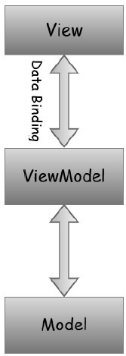
MVVM
MVVM => Model-View-ViewModel
Design pattern die UI van logica scheidt.
WPF is gebouwd om optimaal te profiteren van MVVM

Slide 3
MVVM
View
UI van de applicatie, XAML bestanden.
Windows, user controls, resource dictionaries.

Slide 4
MVVM
Model
Bevat de data die de applicatie nodig heeft om correct te kunnen werken.
Voorbeelden: gebruikergegevens, producten, …

Slide 5
MVVM
View Model
Klasses die de gegevens en functionaliteit bevatten voor iedere view. Meestal een één-op-één relatie (view <> view model). De view model klasse stelt de data bloot die de UI nodig heeft. Behandelt gebruikersinteractie.
Het view model is de verbinding tussen View en Model, tussen UI en gegevens.
Het view model heeft geen kennis van de view, er ligt dus geen directe koppeling tussen view en view model.

Slide 6
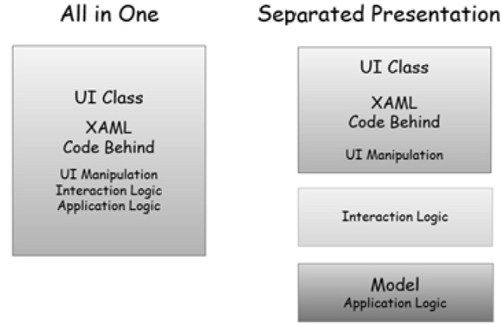
MVVM
Waarom?
Om problemen te vermijden die voorkomen door applicatielogica in code-behind of xaml te plaatsen.
Oplossing?
Presentatie (ui) scheiden van applicatielogica -> MVVM

Slide 7
MVVM
UI scheiden van applicatielogica
Code-behind is veel compacter/simpeler. Code-behind doet zo weinig mogelijk.
Je models bevatten je applicatielogica
Je view models bevatten logica die niet thuishoort in je models. Dit verbindt onder andere je models met je UI.

Slide 8
MVVM
View models?
Bevat logica die te maken heeft met je view.
Bijvoorbeeld: je gebruikt drag en drop. Je view model houdt bij welk element er op dit moment verplaatst wordt, hoe je view moet reageren terwijl er gesleept wordt, … Dit hoort niet thuis in je model, maar in je view model.
1. Past je applicatiemodel aan voor een bepaalde weergave in je view
2. Laat je view correct reageren op bepaalde gebeurtenissen

Slide 9
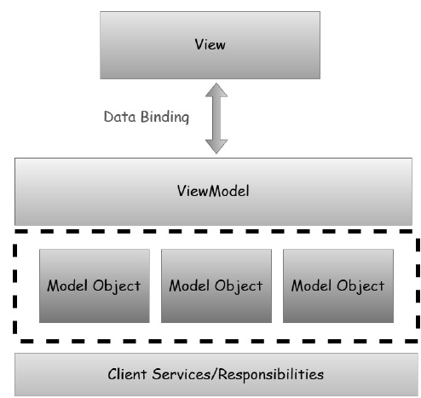
MVVM
MVVM is een gelaagde architectuur, waar iedere laag los van elkaar kan bestaan.

Slide 10
MVVM
Model laag
Bestaat uit objecten (klassen) met eigenschappen, methodes en variabelen die data bewaren en/of manipuleren
Sommige eigenschappen kunnen verwijzen naar andere objecten.
Werpt change notifications op, zodat de View weet dat er aanpassingen zijn gebeurd -> data binding
Valideert data

Slide 11
MVVM
View laag
Bevat de UI, presenteert data
Statisch: XAML
Dynamisch: animaties of state aanpassingen
Primair doel: zo weinig mogelijk code-behind
-> Achterliggend idee: events afhandelen, acties uitvoeren en data manipulatie horen niet thuis in de code-behind

Slide 12
MVVM
View model laag
Primair doel: gegevens naar de Views sturen
Loskoppelen views (ui) en models (applicatielogica)
Laat de gebruiker toe op te reageren op en aanpassen van gegevens
Inkapselen van interactielogica met de view
Beheert navigatielogica. Vb.: openen van een nieuw scherm

